Slide 1
Достъпни събития за участници с различни потребности Стели Петева – Фондация „Институт за социални услуги в общността“

Slide 2
Организиране на достъпни събития – процес и методи
Разбиране на потребностите
Общи потребности от достъпност: да виждаме, чуваме, да имаме лесен достъп, лично пространство, др.
Специфични потребности: според вида и степента на затруднение, други ограничения
Допълнителни потребности: при „невидими“ увреждания – питаме!
Планиране на достъпността на събитието
За физическа достъпност и мобилност: рампи, по-широки пътеки, асансьор, място за инвалидни колички
За участници със зрителни увреждания: аудио описание, брайлови табели
За участници със слухови увреждания: жестов превод, субтитри, устройства за усилване на звука
За участници с интелектуални затруднения: лесен за разбиране текст, визуални знаци, неутрални цветове
За участници с невроразнообразни състояния: спазване на програмата, тиха среда, място за почивка
За психичен баланс: необходимите лични средства или асистент

Slide 3
Методи за осигуряване на достъпност на събитията
1. Регистрация на участниците и оценка на потребностите за достъпност
2. Достъпност на мястото на събитието:
физически достъп;
пространство за колички, скутери и други средства, по-широки пътеки;
място за кафе и отдих;
място до лицето за негов асистент, куче водач;
естествена светлина или неутрално и умерено осветление.
3. Виртуални и хибридни събития
презентациите са с малко текст, с обяснение на текста и символите
спазват се специфичните съотношения на цветовия контраст
жестов превод – на живо или на екран с подходящ размер

Slide 4
Методи за осигуряване на достъпност на събитията
4. Комуникационна и информационна достъпност
Включване на информация за достъпност на събитието
Едър шрифт на презентациите и материалите
Участници, нуждаещи се от жестов превод, са на първия ред
„Бюро за достъпност“ до входа – при много участници със затруднения
5. Достъпност на съдържанието
- Опростен език, лесен за разбиране език, с ясна информация, без професионални термини
Кратки, но по-чести почивки, с възможност за движение и по време на сесиите
6. Обучение на персонала на събитието
Общи стандарти на подкрепа – първи контакт, общуване, придружаване
Разпознаване на потребностите - от повече време за регистрация и участие
Общуване с участник с асистент или с куче-водач, други.

Slide 5
Допълнителни аспекти на достъпността на събитията
Планиране на близката среда – транспорт, достъп до други услуги, др.
Противоположни потребности за достъпност в едно събитие
Потребностите включват подкрепа или средства за човека, за да учи, общува и участва пълноценно.
Потребностите на участниците могат да са взаимно изключващи се.
Например:
Участник с нарушено зрение може да се нуждае от флуорисцентно осветление
Участник със сензорни увреждания може да получи главоболие от флуорисцентно осветление.
Възможни решения:
Електронните и печатните материали са с висок контраст и едър шрифт, предварително предоставени
Участници със зрителни увреждания си носят средства за увеличаване на образите
Използване на естествена светлина, по възможност
Филтри на осветителните тела, при липса на естествена светлина

Slide 6
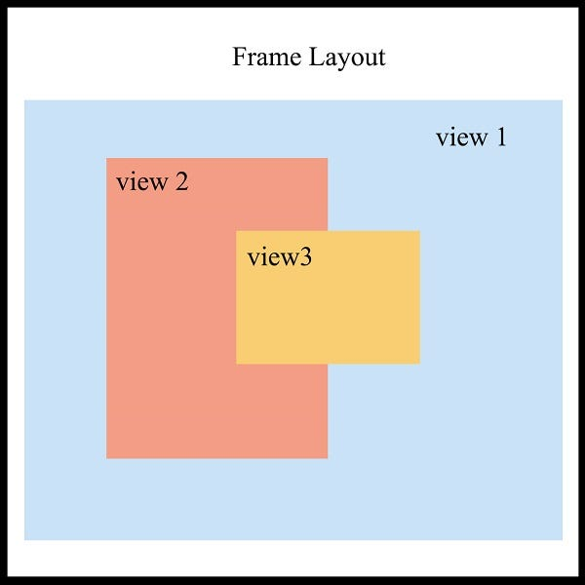
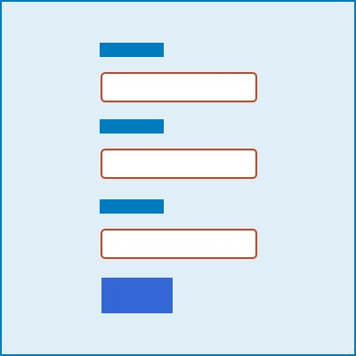
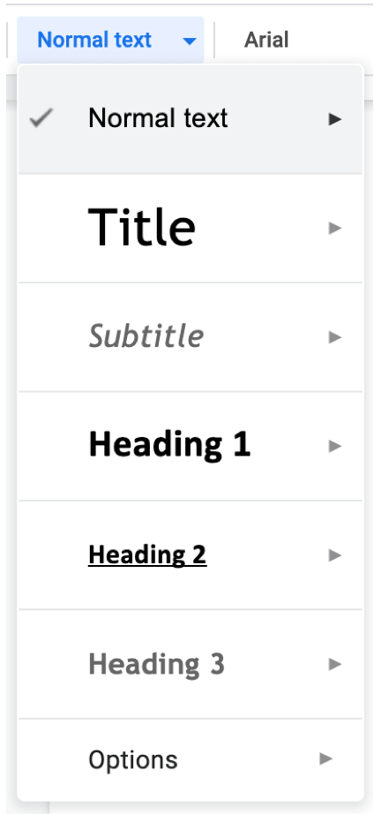
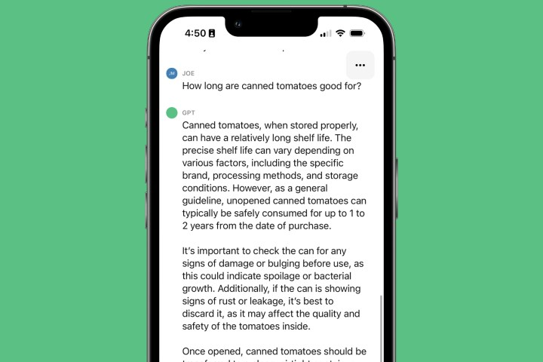
Дизайн при участници със слухови затруднения
Използваме:
Не използваме:
Опростен език
Субтитри при видео
Единен логичен ред на текста
В текста има подзаглавия, образи
Сложни понятия
Само в звук или видео
Различен, сложен ред на текста
Текстът е дълъг, без прекъсване

Slide 7
Дизайн при участници със зрителни затруднения
Използваме:
Не използваме:
Цветови контраст и едър шрифт
Информацията е на сайтове
Цветове, форми и текст
Логичен ред
Слаб цветови контраст и дребен шрифт
Информацията трябва да се сваля
Само цвят
Сложен ред

Slide 8
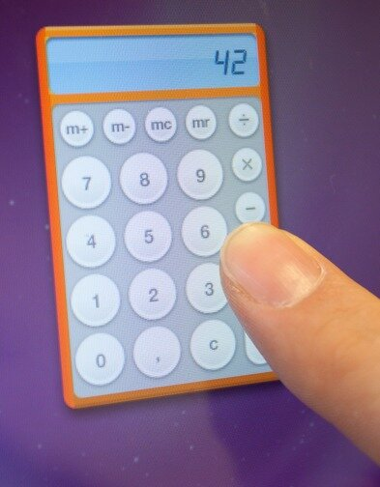
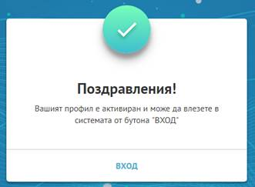
Дизайн при участници с физически увреждания и затруднена моторика
Използваме:
Не използваме:
Големи бутони за кликване
Повече време за попълване на информация
Пространство между редовете
Бутони, изискващи прецизност
Кратко време за попълване на информация
Сбит текст, без пространство

Slide 9
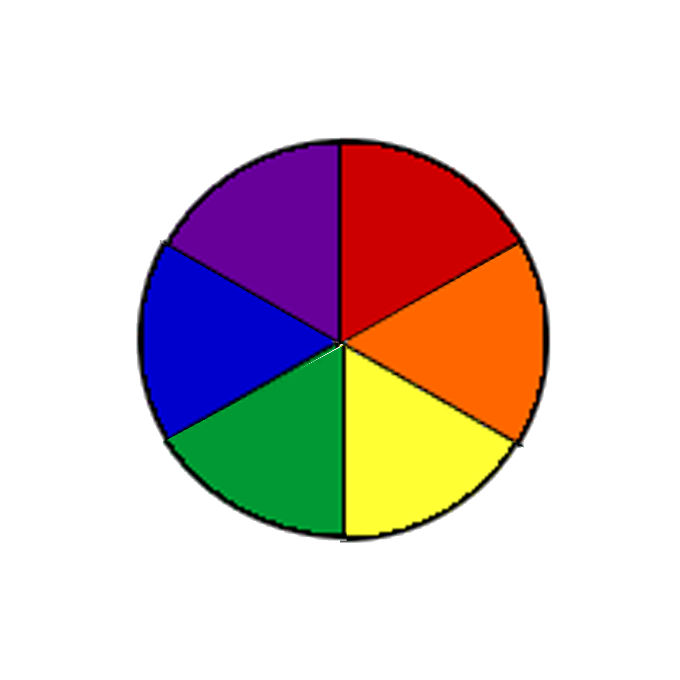
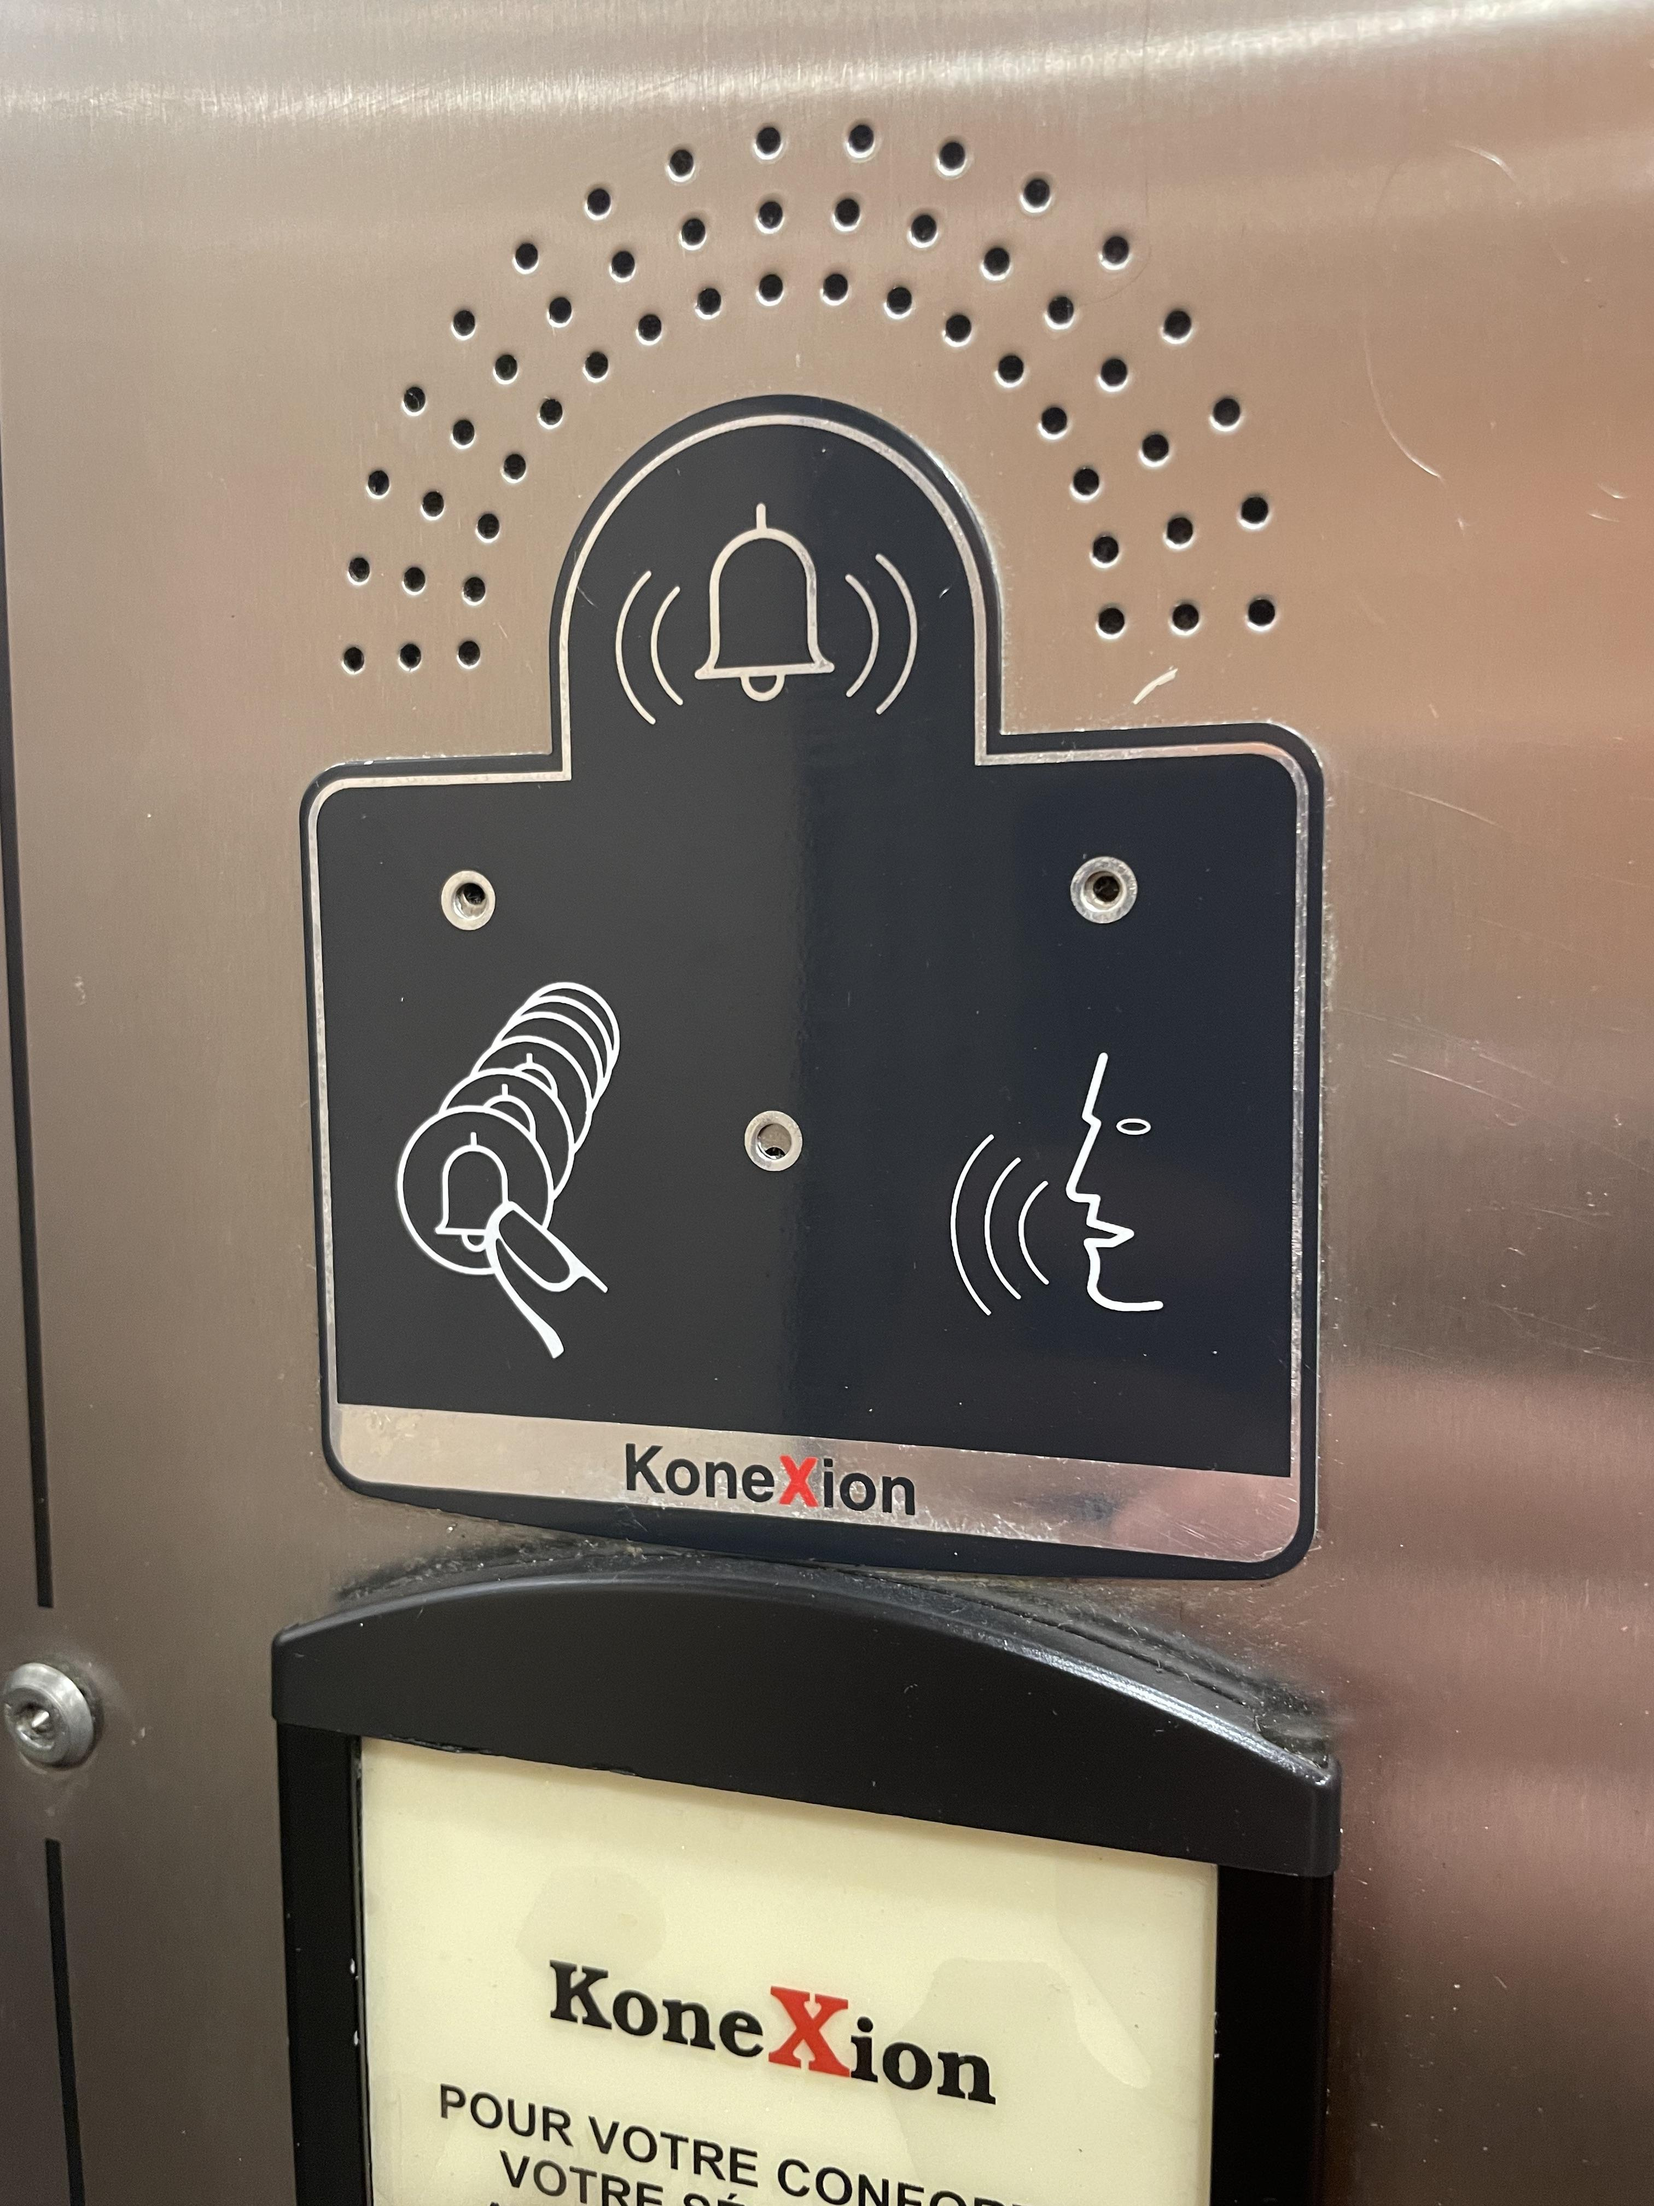
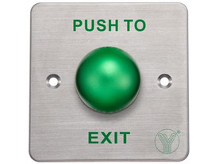
Дизайн при участници с аутистични състояния
Използваме:
Не използваме:
Прости цветове
Опростен език – Прави това.
Кратки изречения и булети
Бутони с надпис
Ярки контрастни цветове
Идиоми
Дълъг текст
Бутони с неясен надпис

Slide 10
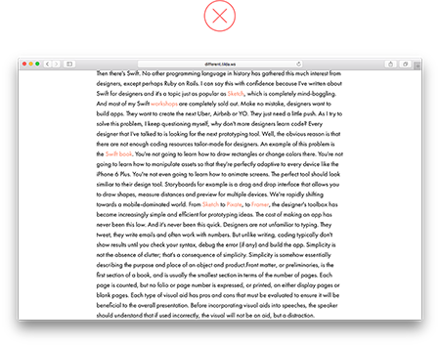
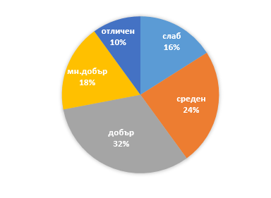
Дизайн при участници с дислексия
Използваме:
Не използваме:
Образи и диаграми към текста
Ляво подравнен и подреден текст
Кратък, ясен и опростен език
Опция да се засилва контраста между текст и фон
Запознаване само с текст
Подчертаване, Italic, главни букви
НЕ ПРАВЕТЕ ТОВА
Дълги текстове, със сложен език
Много информация на едно място

Slide 11
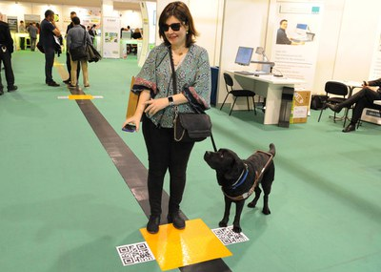
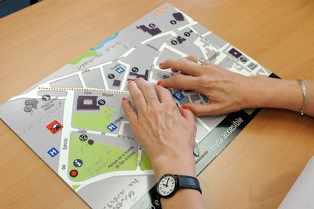
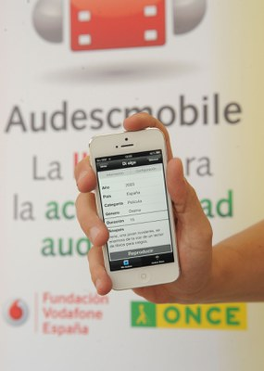
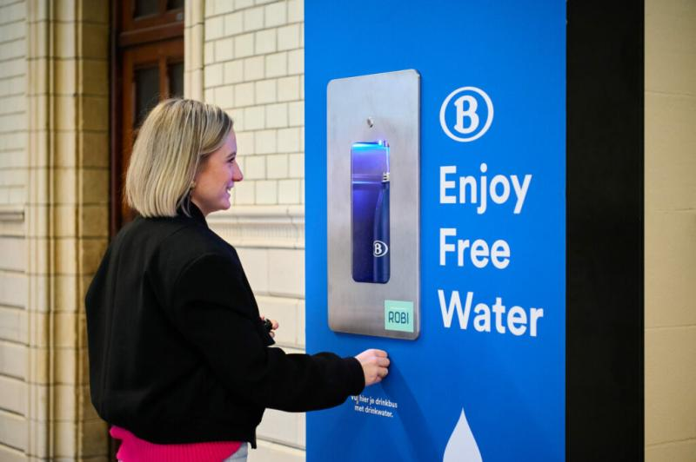
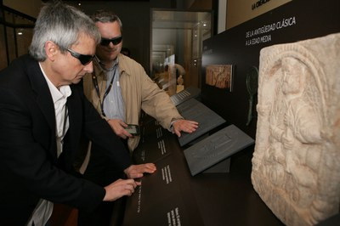
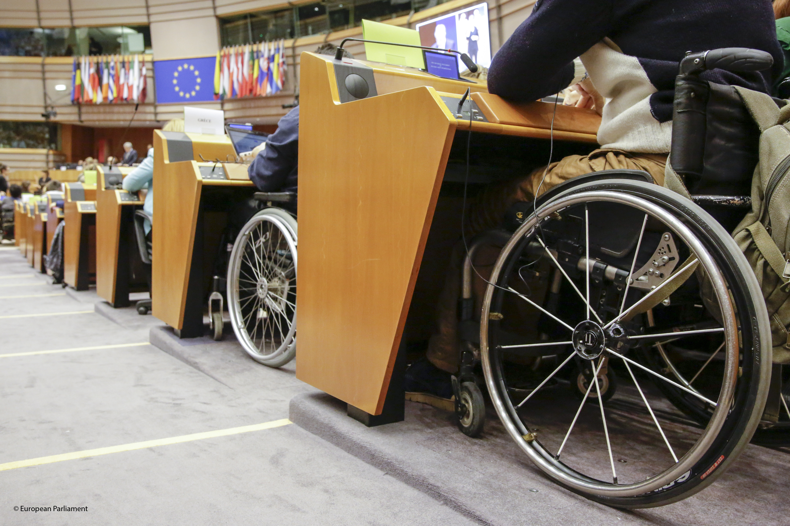
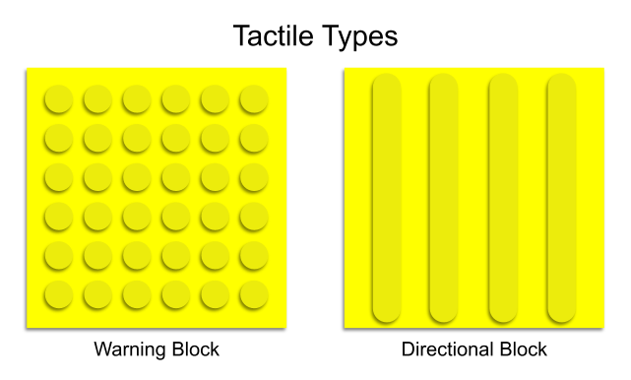
Добри практики в ЕС

